Slide 1

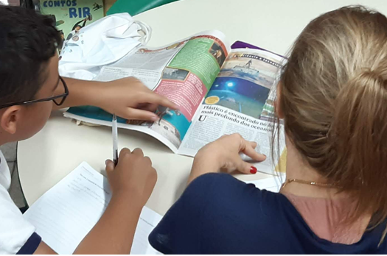
MYRA INDICA: livros de não-ficção
Encontros Virtuais Exclusivo para Voluntários
19 e 21/05/2020

Slide 2
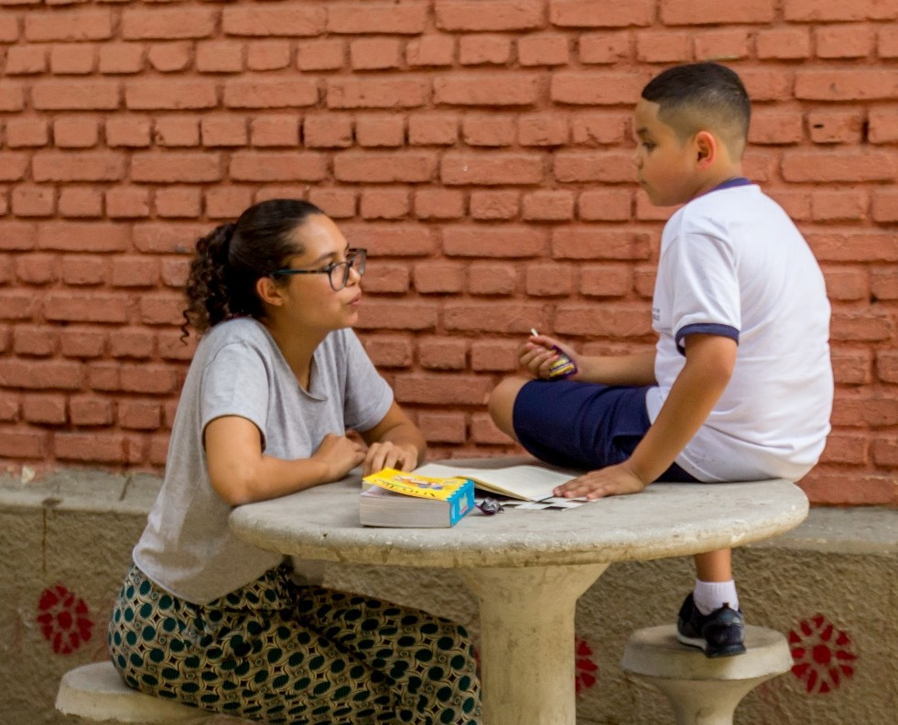
O que você entende por ‘livros de não-ficção’? Consegue dar alguns exemplos?

Slide 3
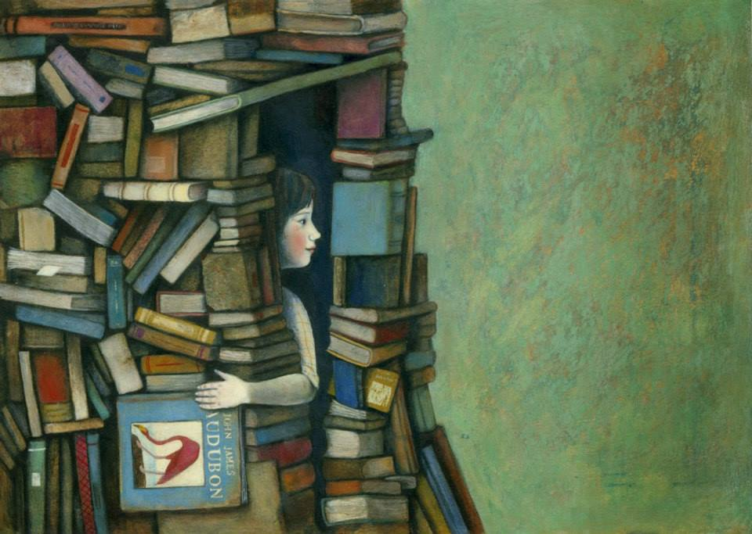
“A leitura pode, segundo Rosenblatt, ser mais estética ou mais eferente. Abordando sinteticamente aqui, a postura estética na leitura estaria mais relacionada aos aspectos afetivos e a postura eferente, centrada principalmente em selecionar e abstrair analiticamente as informações. Pensando na formação de leitores, essas colocações nos remetem à necessidade de proporcionar às crianças, desde muito cedo, condições para que possam desenvolver a capacidade de adotar ambas as posturas para serem leitores autônomos e críticos ao lidarem com a diversidade de leituras que enfrentarão vida afora.”
[Sandra Medrano, “Livro ilustrado não-ficcional”, Revista Emília, set. de 2013]

Slide 4



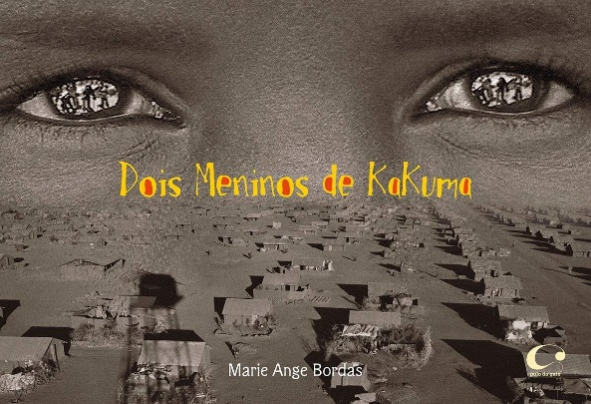

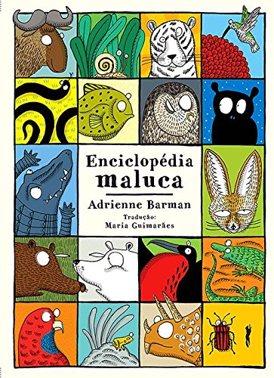
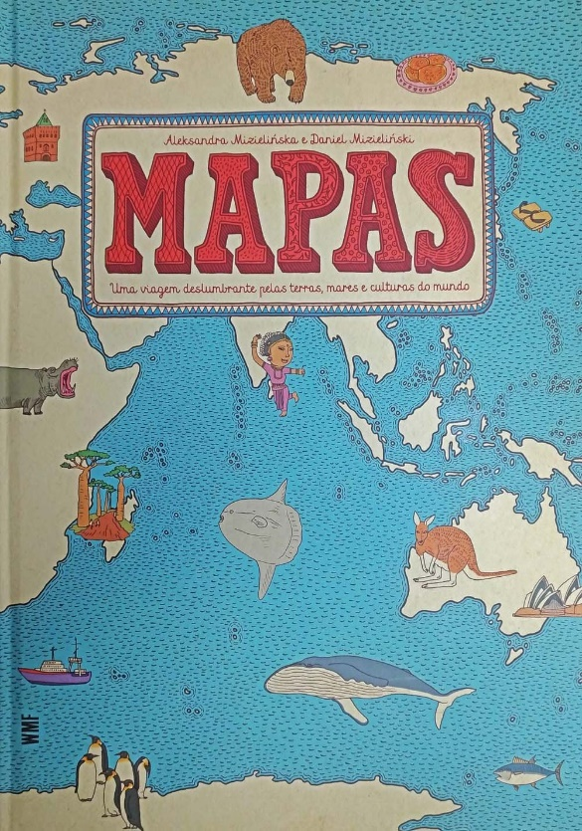

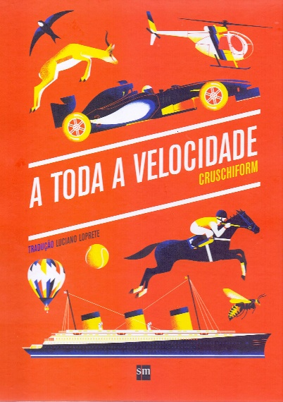
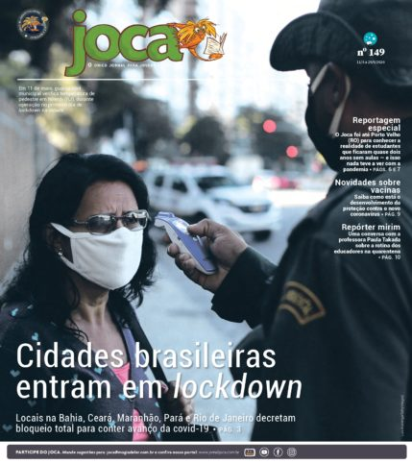

Slide 5

ASSIM EU VEJO [Romana Romanyshyn e Andry Lesiv, Editora do Brasil]
Um relato informativo escrito em primeira pessoa se apresenta desde as primeiras páginas, acompanhado por uma sequência de imagens curiosíssimas e nada estereotipadas.
Os movimentos variados do texto e das imagens convidam o olhar do leitor à uma dança.
Um pequeno compêndio de informações científicas, permeado por questões filosóficas.

Slide 6
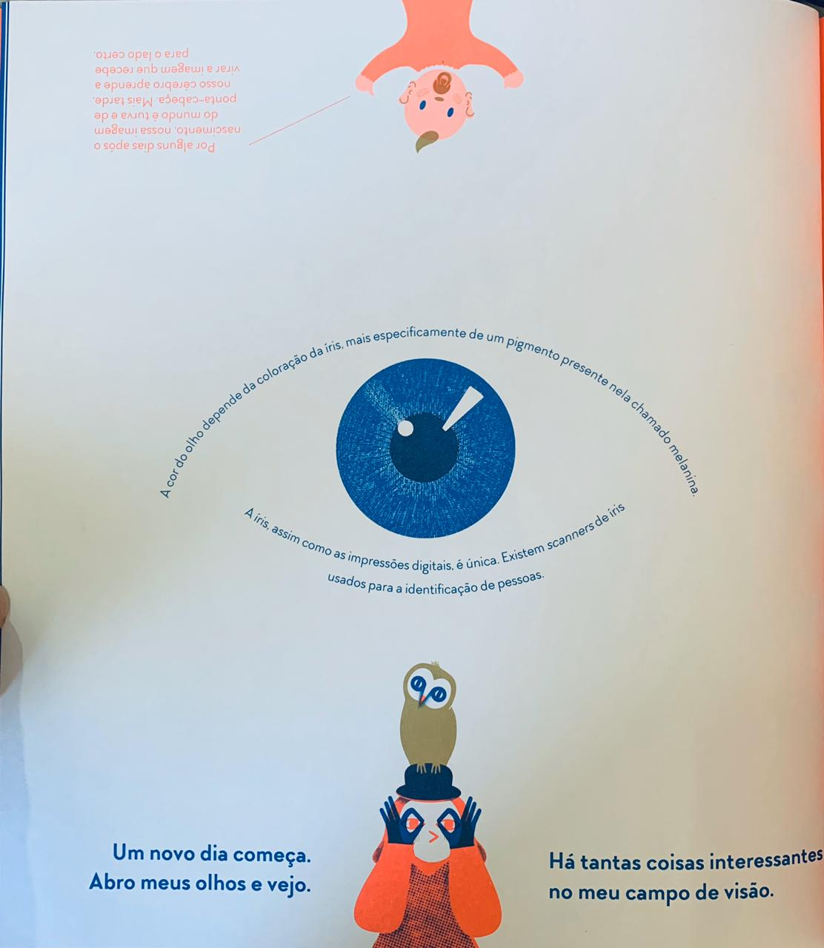
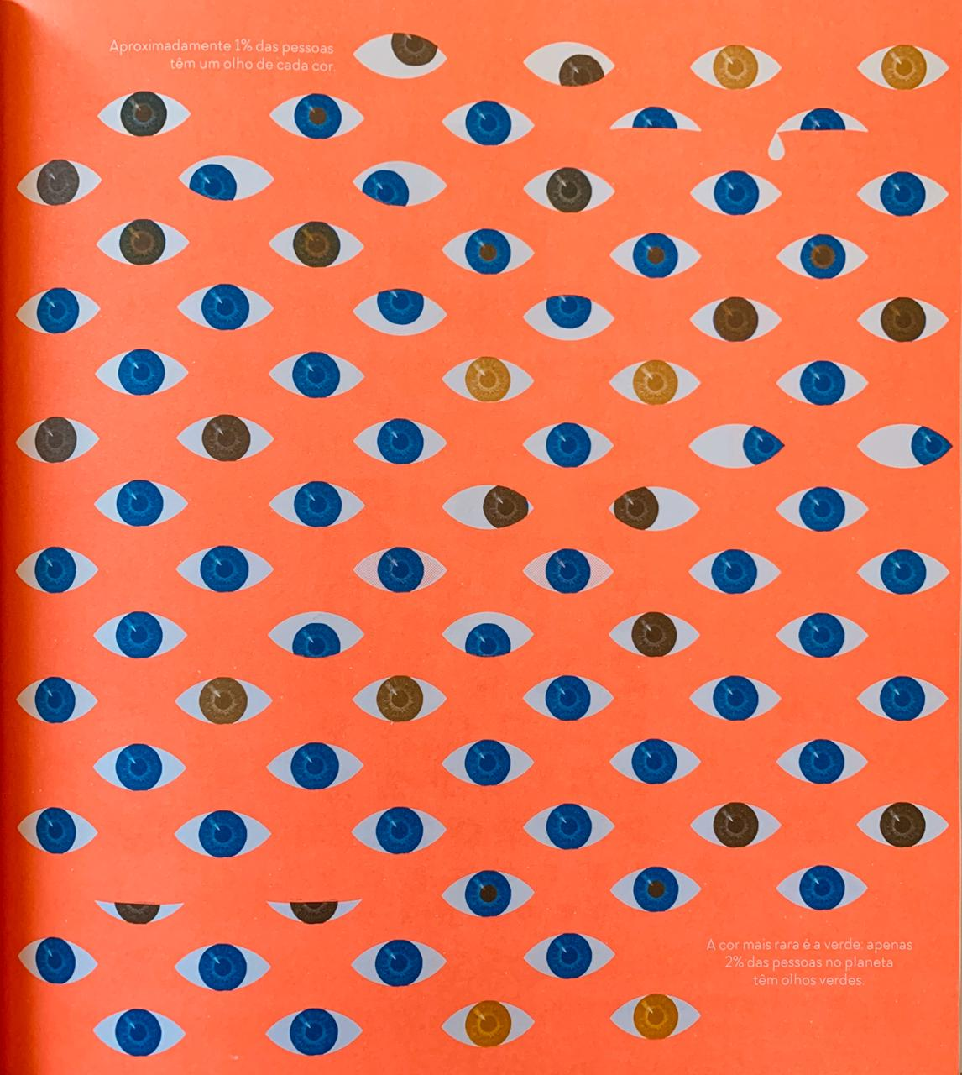

Slide 7
Pequenos textos complementam as informações do relato principal, assim como as imagens. Às vezes brincando, outras com mais rigor científico.
A estética do livro nos convida às mais variadas formas de leitura.

Slide 8
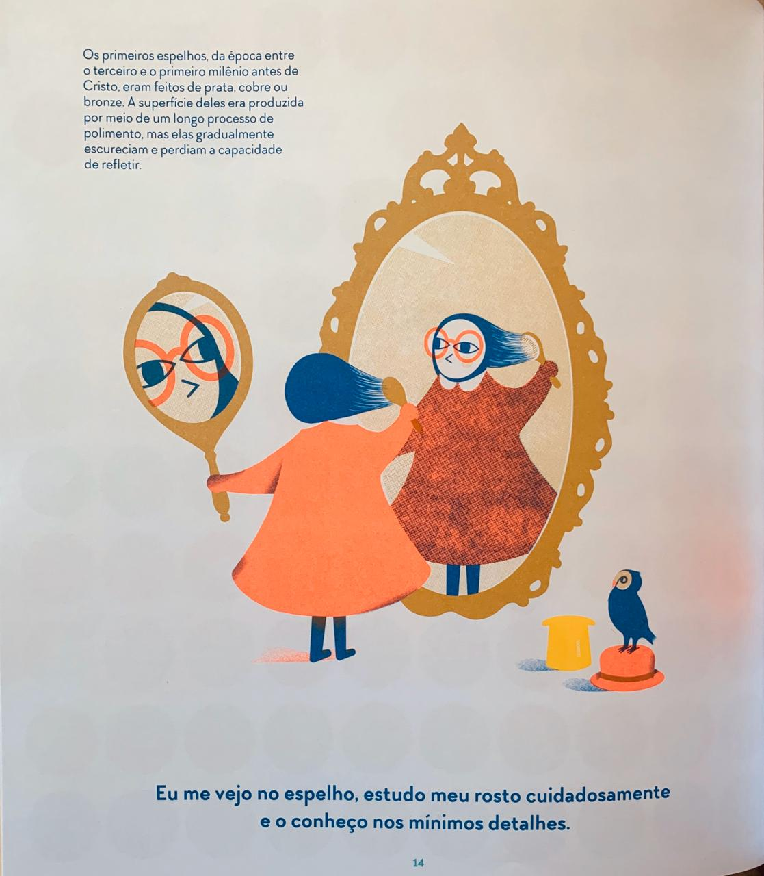
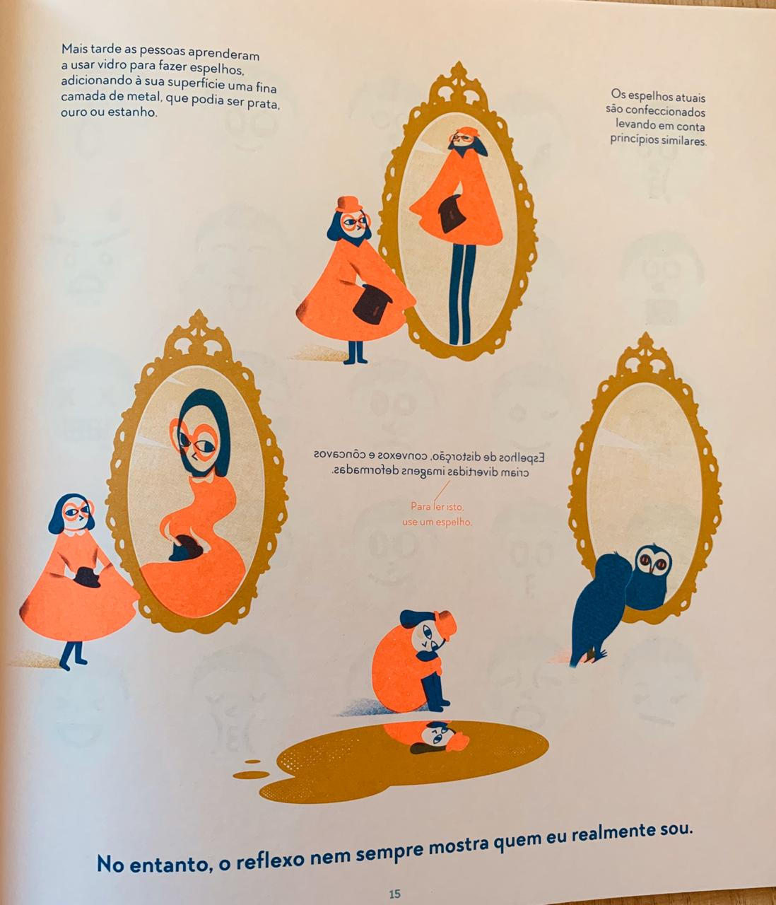

Slide 9
PENSANDO NA SESSÃO DE LEITURA MYRA, QUE PROVOCAÇÕES VOCÊ FARIA AO LER ESTA DUPLA DE PÁGINAS COM A CRIANÇA?
- Várias linguagens
- Idas e voltas
- Leveza das brincadeiras nas imagens
- O rigor das informações científicas
Informações sobre as variáveis científicas e filosóficas da visão

Slide 10
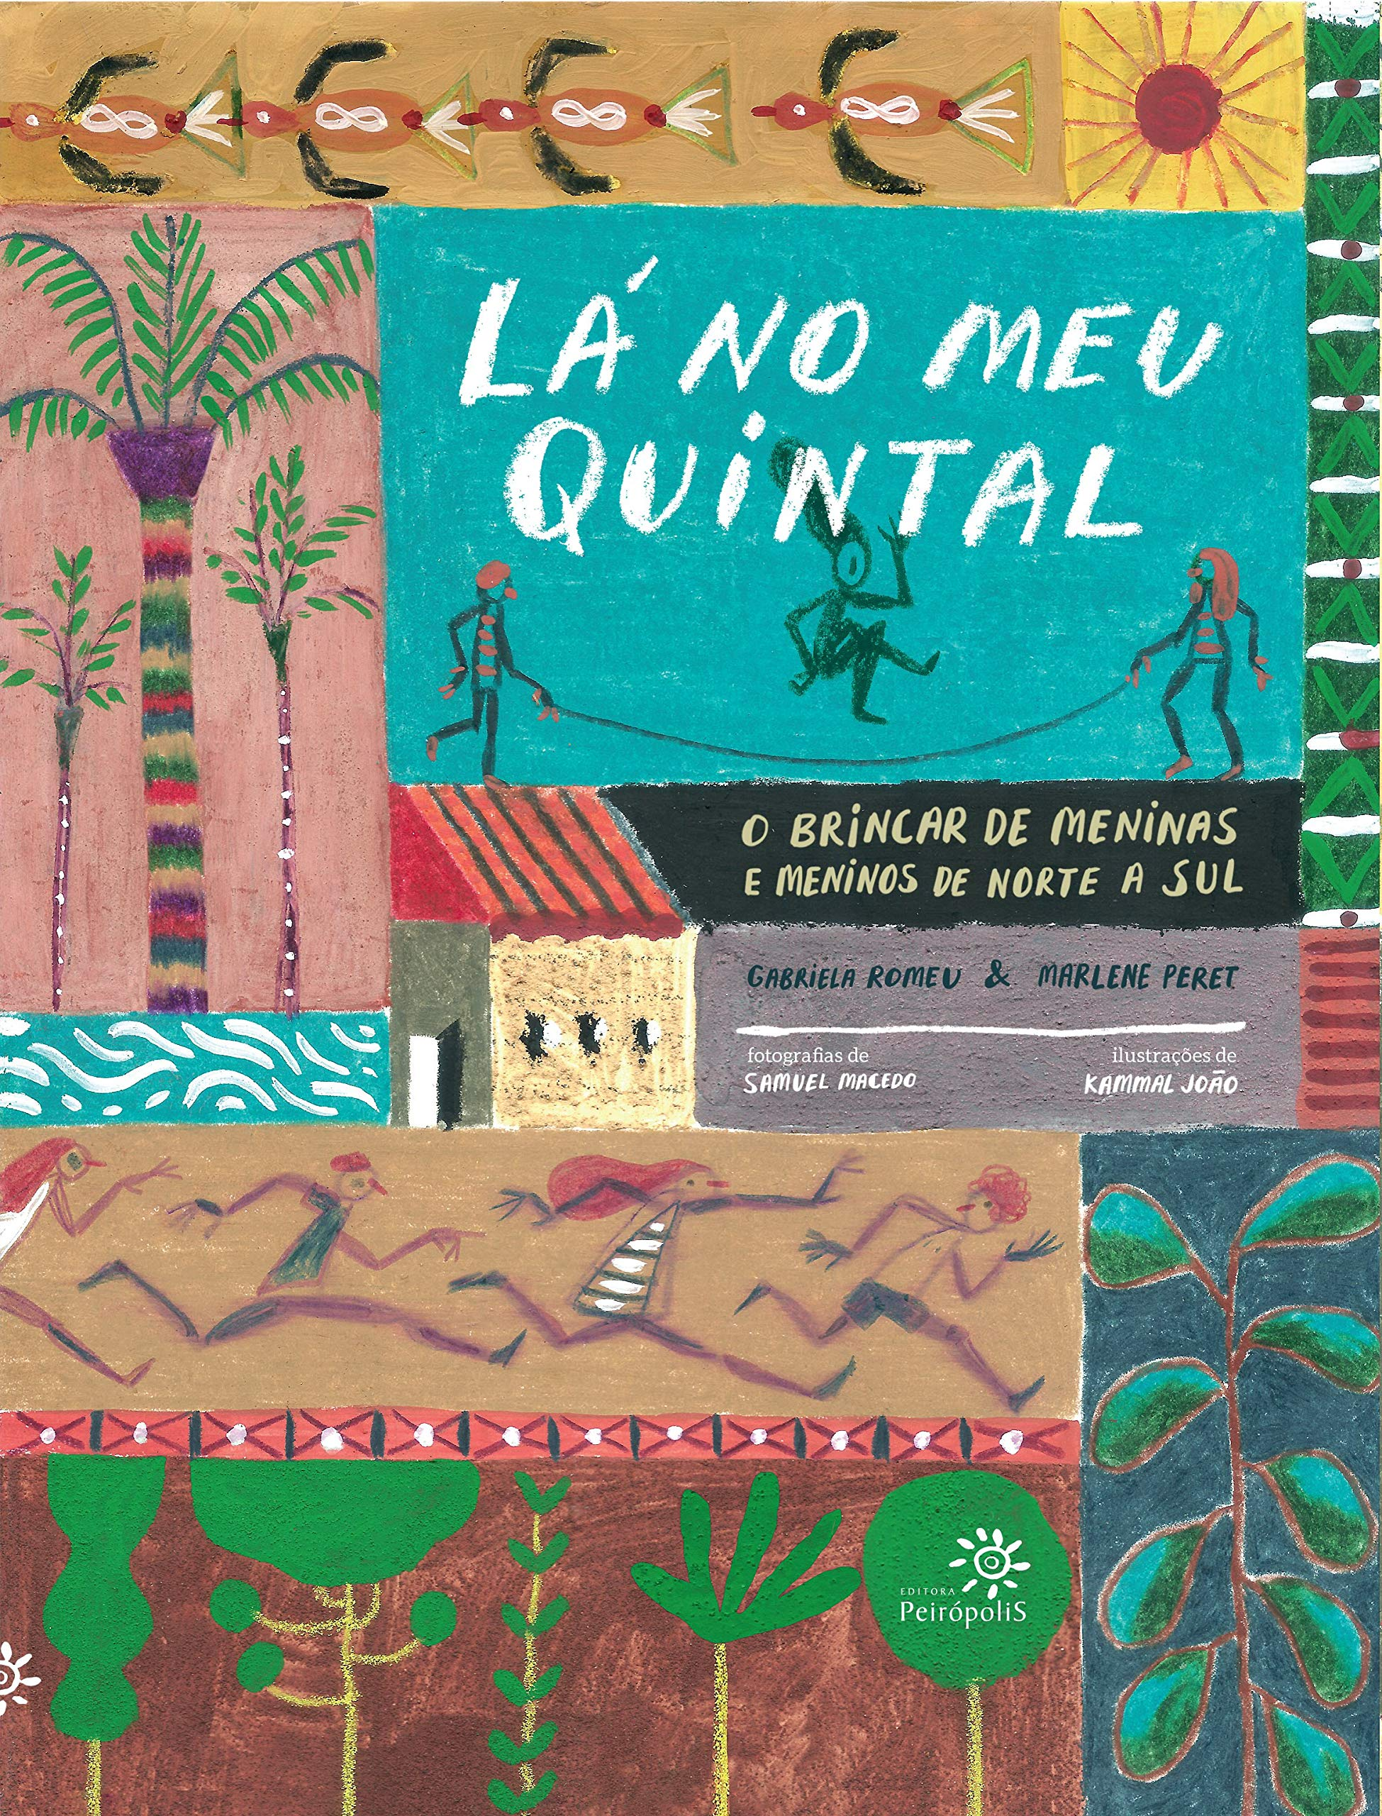
LÁ NO MEU QUINTAL – O brincar de meninas e meninos de Norte a Sul
[Gabriela Romeu e Marlene Peret, Ed. Peirópolis]
Relatos de infância e dos quintais de crianças das 5 regiões brasileiras
Textos instrucionais ensinando brincadeiras e como fazer brinquedos
Fotos com legendas
Ilustrações de mapas mostrando o percurso feito pelas autoras para conhecer cada uma das regiões
QR code com vídeos das crianças brincando em seus quintais originais

Slide 11
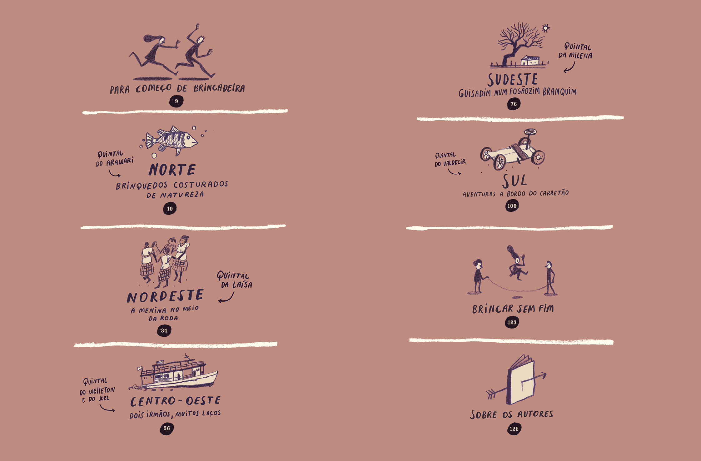

Slide 12
PARA COMEÇAR A LEITURA DESTE LIVRO NA SESSÃO MYRA: O ÍNDICE

Slide 13
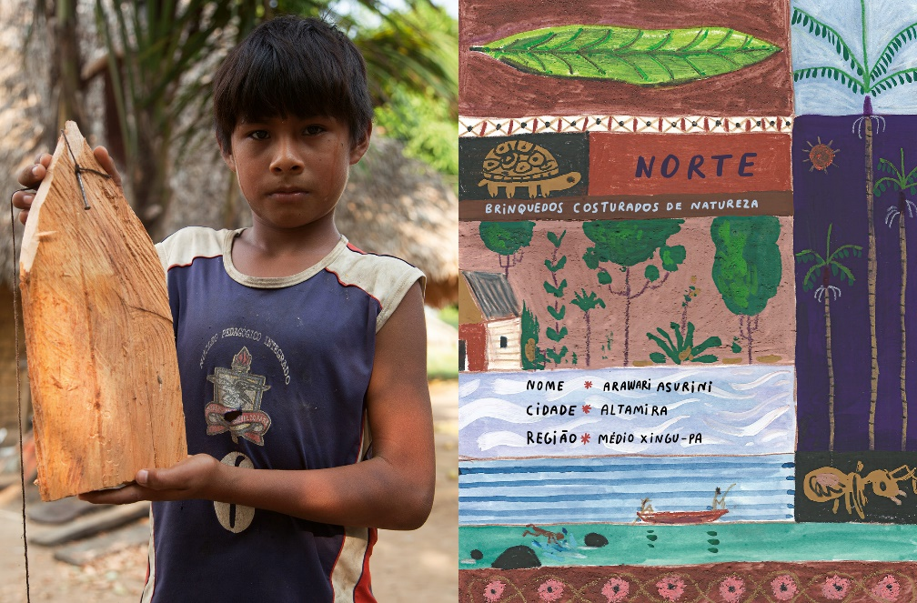
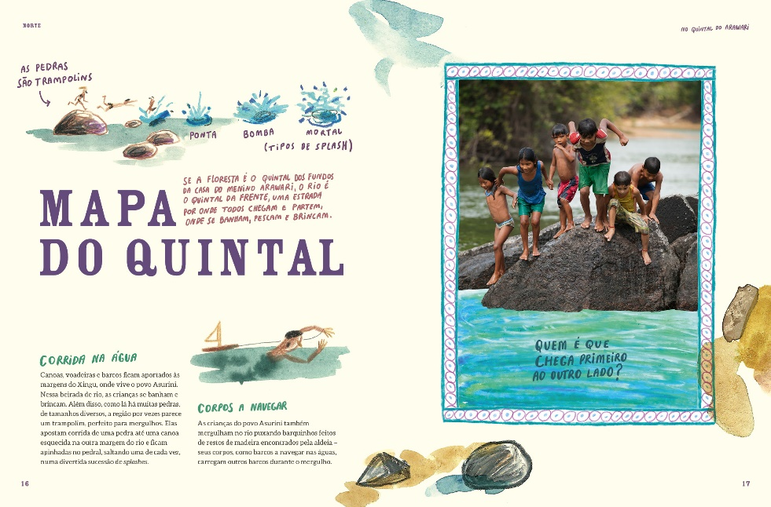
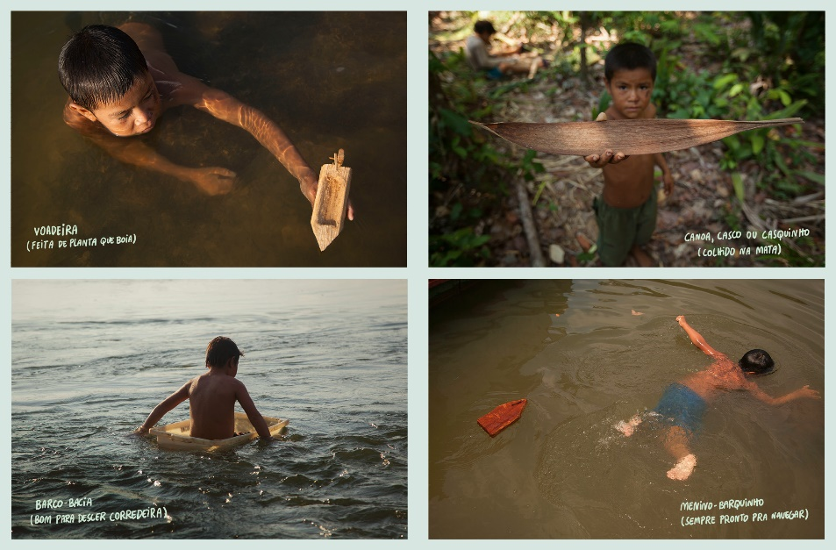
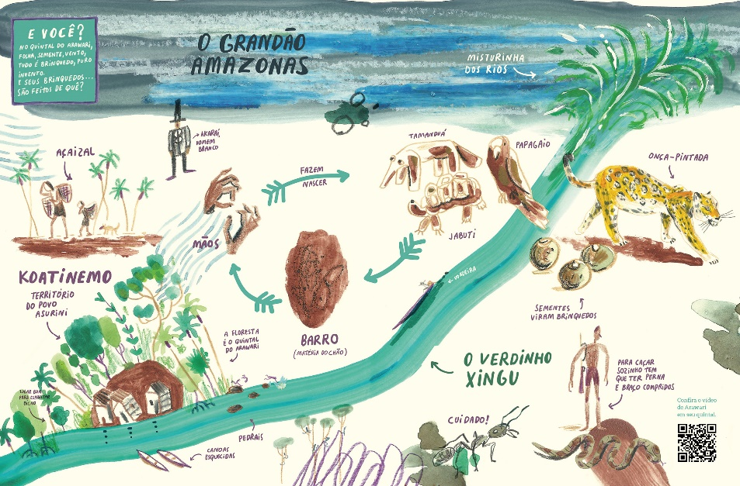
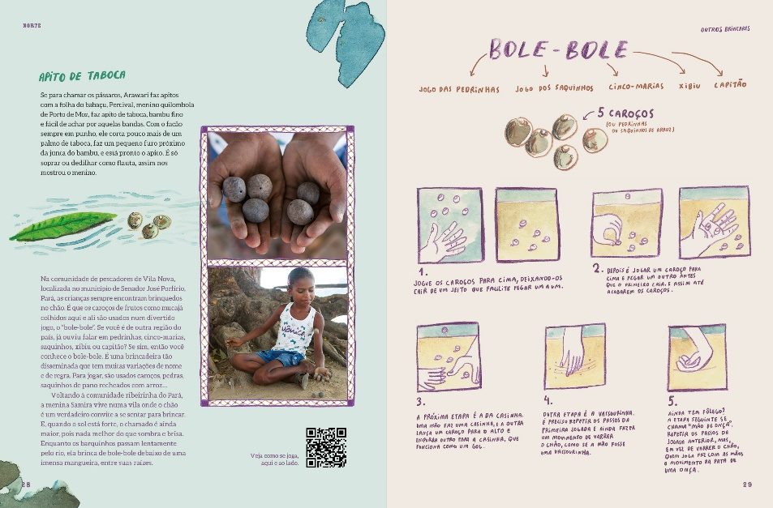
VÁRIAS POSSIBILIDADES DE LEITURA
LER PARA NOMEAR
LER UM MAPA-PERCURSO PARA CONHECER MELHOR UMA REGIÃO
LER PARA APRENDER A BRINCAR

